Slide 1
Veszteséges áramlás
(Hidraulika)

Slide 2
A hidraulika tárgya
Összenyomhatatlan valóságos közegek csövekben lezajló áramlása.
A hidraulika célja
Összenyomhatatlan valóságos közegek csövekben lezajló áramlása során keletkező veszteségek meghatározása és a mérséklésükre vonatkozó lehetőség feltárása.

Slide 3
Modell kísérletek
Egy áramlástani modellkísérlet akkor felel meg a valóságnak, ha egyidejűleg biztosított a
a geometriai hasonlóság és
az áramlástani hasonlóság

Slide 4
Geometriai hasonlóság
Minden vizsgált tárgy, mind azok környezete minden lényeges geometriai részletében a valóság arányos kicsinyítésével készüljön.

Slide 5
Áramlástani hasonlóság
Az áramlást meghatározó legfontosabb (domináns) erők egymáshoz való viszonya a modellkísérlet során legyen ugyanolyan, mint a valóságban.

Slide 6
Az áramlásokat meghatározó domináns erők
Súlyerő (potenciálos erőterek hatásából származó erők)
Tehetetlenségi erő
Súrlódási erő
Nyomásból származó erő
Felületi feszültségből származó erő

Slide 7
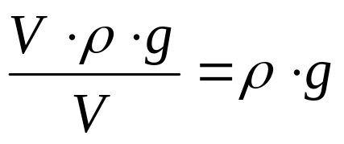
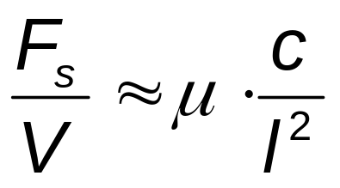
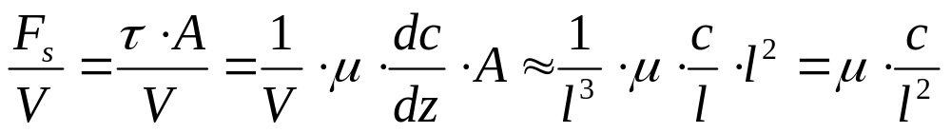
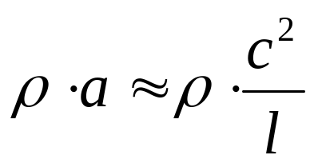
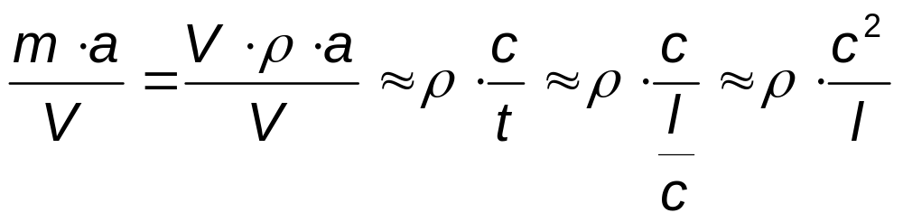
Mely alapvető fizikai mennyiségekkel arányosak az áramló közeg térfogategységére ható legfontosabb erők?
Súlyerő
Súrlódási erő
Tehetetlenségi erő

Slide 8
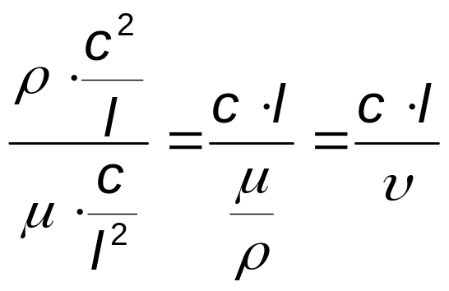

Az áramlástani hasonlóság teljesüléséhez az egyes erők egymáshoz való viszonyát kell vizsgálni!
Az olyan áramlások esetében, melyek csövekben zajlanak le, vagy határolatlan térben, és ott az áramló közeg teljesen körül öleli a vizsgált testet, a domináns erők
a súrlódási erő és
a tehetetlenségi
melyek hányadosa
Az ilyen áramlások hasonlóságának feltétele (kritériuma) a súrlódási és a tehetetlenségi erő viszonyát mutató kifejezés azonossága, mely Reynolds-szám (Re) néven ismert.
(Sir Joshua Reynolds 1723-1792)

Slide 9
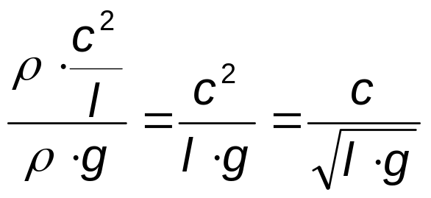
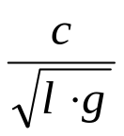
Az áramlástani hasonlóság teljesüléséhez az egyes erők egymáshoz való viszonyát kell vizsgálni!
Az olyan áramlások esetében, melyek határolatlan térben zajlanak le, de ott az áramló közeg nem öleli körül teljesen a vizsgált testet, a domináns erők
a súlyerő és
a tehetetlenségi
melyek hányadosa
Az ilyen áramlások hasonlóságának feltétele (kritériuma) a súlyerő és a tehetetlenségi erő viszonyát mutató kifejezés azonossága, mely Froude-szám (Fr) néven ismert.
William Froude (1810-1879)

Slide 10
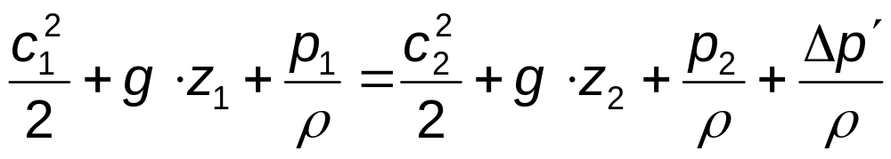
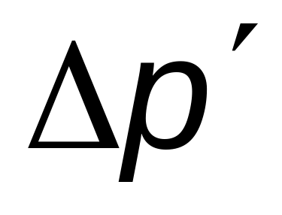
A veszteséges Bernoulli-egyenlet és a nyomásveszteség
A nyomásveszteség:
az áramlás során az ‘1’ és ‘2’ keresztmetszetek között a súrlódás által felemésztett energia mennyisége az áramló közeg térfogategységére vonatkoztatva.
Az áramlás során az ‘1’ és ‘2’ jelű keresztmetszetek között a súrlódás által felemésztett energia mennyisége az áramló közeg egységnyi tömegére vonatkoztatva

Slide 11
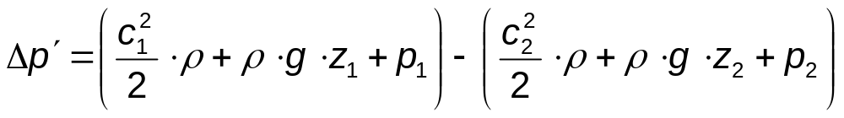
A nyomásveszteség általában nem egyenlő egy csővezeték valamely két keresztmetszetében mérhető nyomások különbségével!
Bernoulli-összeg az ‘1’ jelű keresztmetszetben
Bernoulli-összeg a ‘2’ jelű keresztmetszetben
A nyomásveszteség csak akkor egyenlő egy csővezeték valamely két keresztmetszetében mérhető nyomások különbségével, ha a csővezeték vízszintes és állandó a keresztmetszete!

Slide 12
A nyomásveszteség kiszámítására alkalmas összefüggés felállítása a dimenzió analízis módszerével

Slide 13
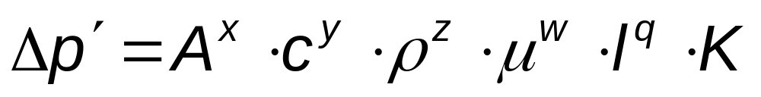
A nyomásveszteséggel feltételezhetően összefüggő fizikai mennyiségek:
a kérdéses cső keresztmetszete (A),
az áramlás sebessége (c),
a közeg sűrűsége (ρ),
a dinamikai viszkozitás (μ).
a kérdéses cső hossza (l),
Tételezzük fel, hogy létezik az alábbi kapcsolat a nyomásveszteség és a felsorolt fizikai mennyiségek és mértékegységeik között

Slide 14
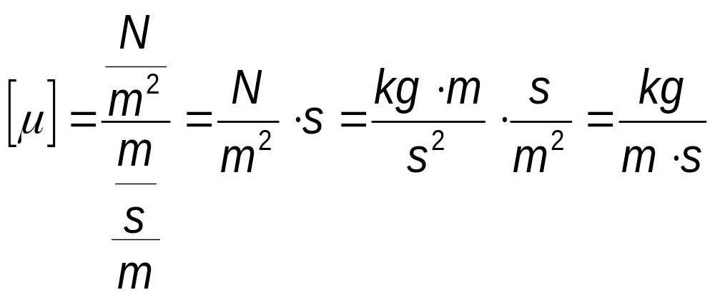
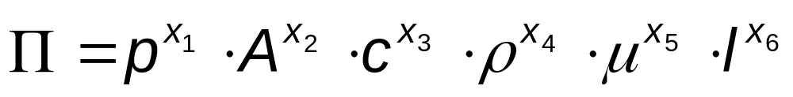
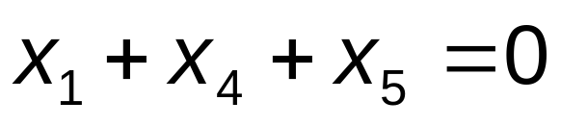
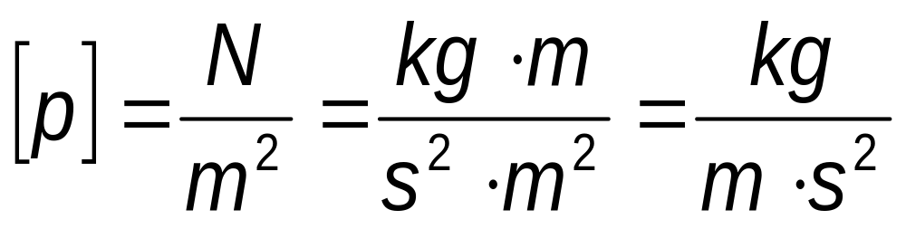
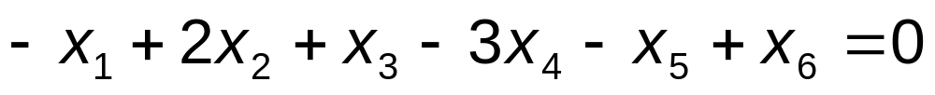
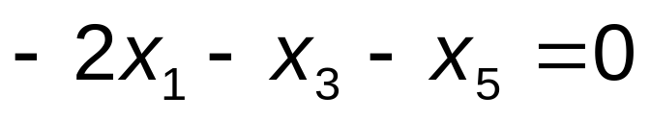
A kifejezés tehát egy mértékegység nélküli (dimenziótlan) mennyiséget kell adjon!
A dimenziómátrix, mely a nyomásveszteségre befolyással bíró fizikai mennyiségek mértékegységeinek hatványkitevőit tartalmazza
p
A
c
ρ
μ
l
kg
1
0
0
1
1
0
m
-1
2
1
-3
-1
1
s
-2
0
-1
0
-1
0

Slide 15
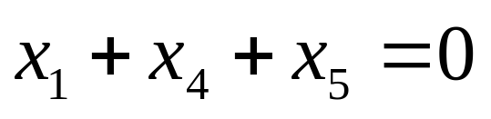
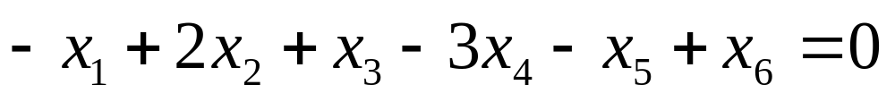
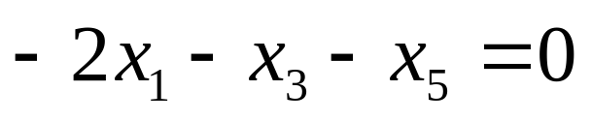
A hatványkitevők alapján felírt lineáris egyenletrendszer
Az egyenletek száma mindössze három, az ismeretleneké pedig hat. A megoldás csak akkor lehetséges, ha három ismeretlent felveszünk valamilyen értékkel. Pl. x₁; x₂; és x₃ legyen ez a három ismeretlen és a bizonyára a legegyszerűbb megoldásra vezető ‚0’ és ‚1’ értékeket vegyük fel.

Slide 16
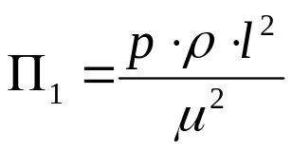
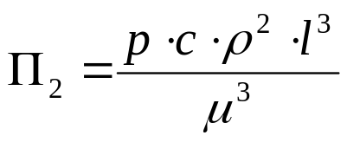
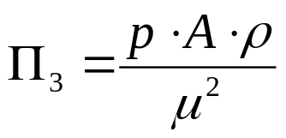
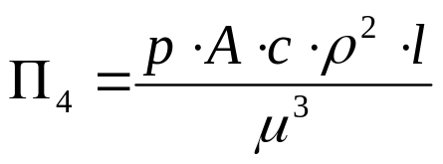
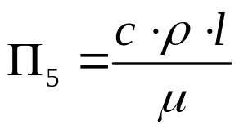
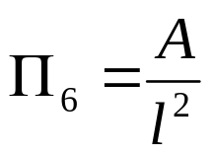
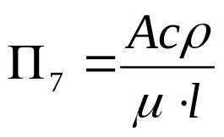
A lineáris egyenletrendszer megoldása
x₁
x₂
x₃
x₄
x₅
x₆
1
0
0
1
-2
2
1
0
1
2
-3
3
1
1
0
1
-2
0
A lehetséges dimenziótlan jellemzők közül hagyjuk el a túl bonyolultakat és a triviálisakat!
1
1
1
2
-3
1
0
0
0
0
0
0
0
0
1
1
-1
1
0
1
0
0
0
-2
0
1
1
1
-1
-1

Slide 17
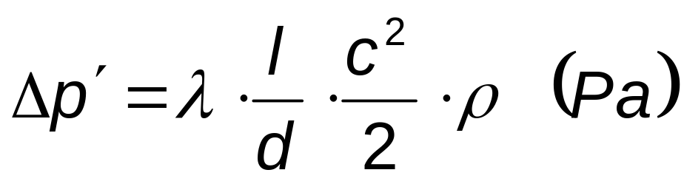
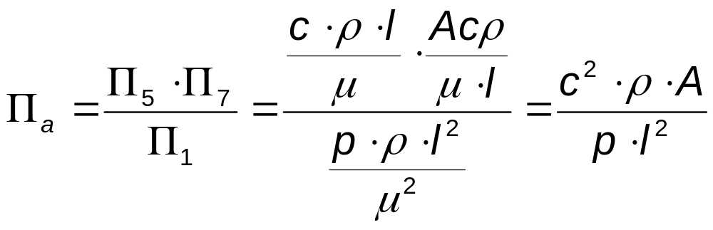
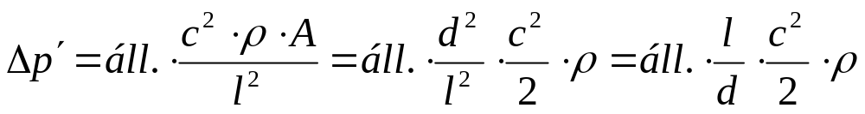
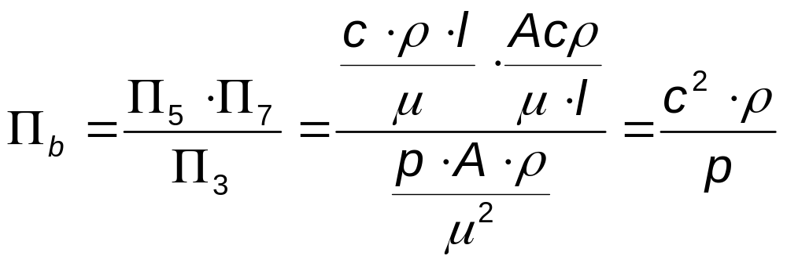
Csősúrlódási tényező
ez a Hagen-Poiseuille összefüggés egyenes, állandó keresztmetszetű csövekben lezajló áramlások esetén keletkező nyomásveszteség kiszámítására.
Az egyenes, állandó keresztmetszetű csőszakaszokon a súrlódás következtében keletkező nyomásveszteség egyenesen arányos a térfogategységre eső mozgási energiával, a csőszakasz hosszával, az áramlásra jellemző Reynolds-számtól függő csősúrlódási tényezővel és fordítottan arányos a csőszakasz átmérőjével.
Trivialitás!

Slide 18
A dimenzióanalízis spekulatív módszer. Ha rosszul, vagy hiányosan vesszük fel egy adott jelenséget befolyásoló fizikai paramétereket, akkor könnyen juthatunk helytelen eredményre vagy következtetésre! A formálisan helyes eredményt is mindenképpen elemezni kell az ismert és az adott jelenségre vonatkozó fizikai alaptörvényeknek való megfelelőség szempontjából!

Slide 19
A csősúrlódási tényező fizikai jelentése és meghatározása

Slide 20
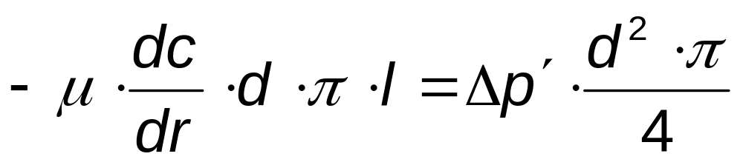
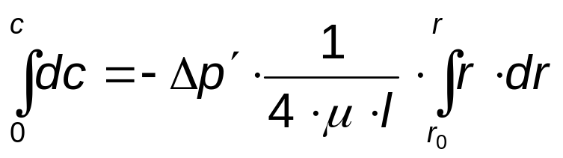
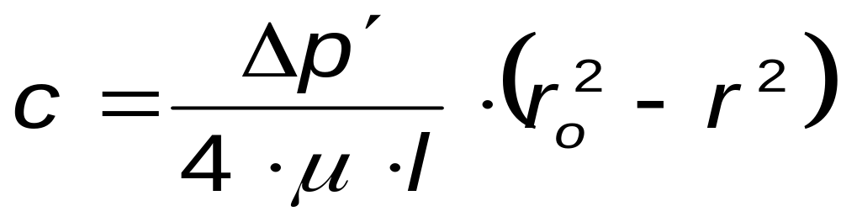
Az áramlás legyen réteges, feleljen meg a Newton-féle folyadéksúrlódási alapegyenletnek.
A réteges áramlásban a sebességprofil egy forgási paraboloid!

Slide 21
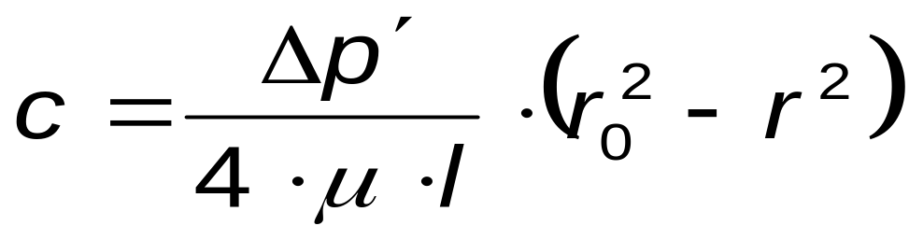
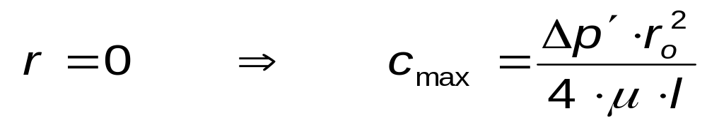
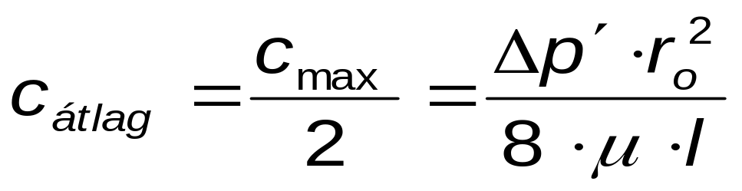
Az átlagsebesség és a maximális sebesség lamináris áramlásban

Slide 22
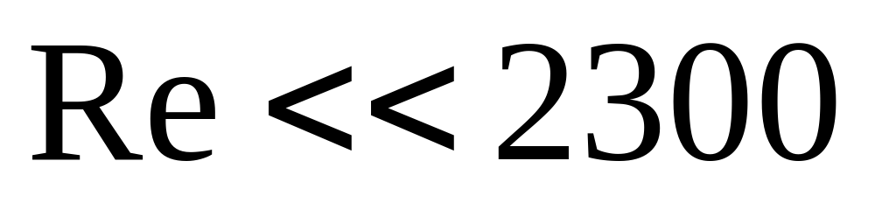
Az áramlás abban az esetben felel meg biztosan a Newton-féle folyadéksúrlódási alapegyenletnek, ha
Desztillált vízzel végzett laboratóriumi kísérletek szerint ez a határ 2320.
Az ilyen áramlást rétegesnek (laminárisnak) hívják. Benne a folyadékrészecskék egymással párhuzamosan áramlanak, a szomszédos rétegekben a sebesség nagysága különböző, de iránya azonos.
A sebességprofil egy forgási paraboloid.

Slide 23
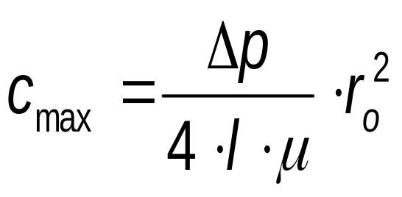
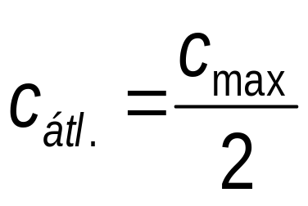
Sebességprofil lamináris áramlás esetén
sebességprofil valóságos közeg lamináris áramlása esetén
Sebességprofil ideális közeg áramlása esetén

Slide 24
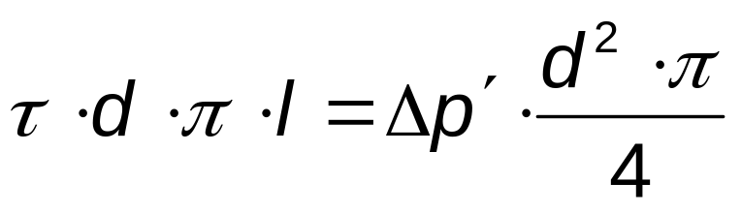
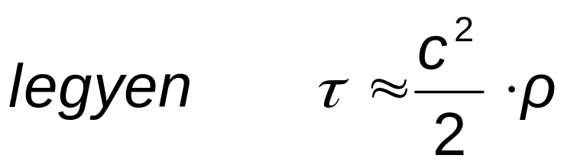
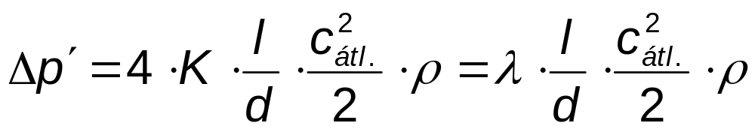
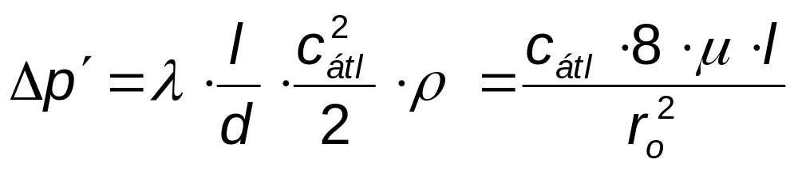
A parabolikus sebességprofilra kapott összefüggés szerint

Slide 25
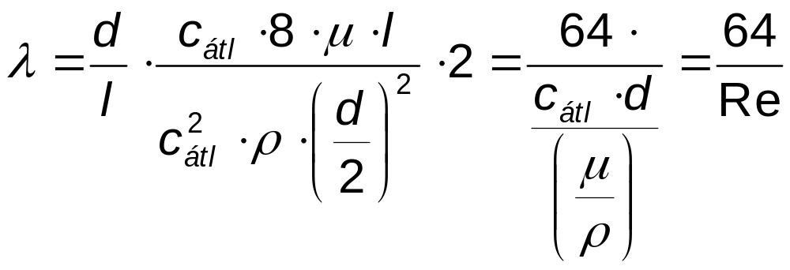
A csősúrlódási tényező réteges áramlás esetén az áramlásra jellemző Reynolds-szám függvénye
A parabolikus sebességprofilra kapott összefüggés szerint

Slide 26
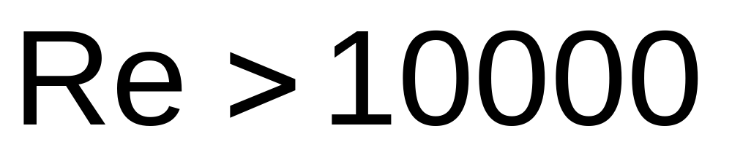
Turbulensnek nevezik az olyan áramlást, melyben a folyadékrészecskék pillanatnyi sebessége időben gyorsan változik nagyságát és irányát tekintve egyaránt. Az áramlás fő irányára merőleges sebességkomponens intenzív keveredést eredményez. Ilyen tulajdonságokat mutató áramlások esetében a kísérletek szerint
Valamely keresztmetszetben csak az időbeli átlagsebességek által alkotott sebességprofilról lehet beszélni, mely a csőfal közvetlen közelétől eltekintve állandó értéket mutat.

Slide 27
Sebességprofil turbulens áramlás esetén
Az adott pontban érvényes időbeli átlagsebesség
sebességprofil valóságos közeg turbulens áramlása esetén
Sebességprofil ideális közeg áramlása esetén
A csőfal mellett mindig marad egy lamináris határréteg, melynek vastagsága a Re-szám növekedésével egyre csökken

Slide 28
A sebességprofil alakulása a lamináris áramlásból turbulens áramlásba történő átmenet során
A teljes keresztmetszetben lamináris az áramlás. Re<<2300
A sebességvektorok a cső tengelyével párhuzamosak és burkológörbéjük egy másodfokú parabola.

Slide 29
A sebességprofil alakulása a lamináris áramlásból turbulens áramlásba történő átmenet során
A teljes keresztmetszetben lamináris az áramlás. Re<<2300
A cső tengelyében megjelenik a turbulens mag. Re ~ 3-4000
A sebességvektorok a cső tengelyével párhuzamosak és burkológörbéjük egy másodfokú parabola.
A turbulens áramlásban lévő magot lamináris határréteg veszi körül.

Slide 30
A sebességprofil alakulása a lamináris áramlásból turbulens áramlásba történő átmenet során
A cső tengelyében megjelenik a turbulens mag. Re>2300
A cső tengelyében kiszélesedik a turbulens mag. Re ~ 6-7000
A turbulens áramlásban lévő magot lamináris határréteg veszi körül.
A turbulens áramlásban lévő magot körülvevő lamináris határréteg vékonyodik.

Slide 31
A sebességprofil alakulása a lamináris áramlásból turbulens áramlásba történő átmenet során
A cső tengelyében kiszélesedik a turbulens mag. Re ~ 6-7000
A turbulens tartomány tovább szélesedik. Re ~ 8-9000
A turbulens áramlásban lévő magot körülvevő lamináris határréteg vékonyodik.
A lamináris határréteg tovább vékonyodik.

Slide 32
A sebességprofil alakulása a lamináris áramlásból turbulens áramlásba történő átmenet során
A turbulens tartomány csaknem a teljes keresztmetszetet kitölti. Re > 10000
A turbulens tartomány tovább szélesedik. Re ~ 8-9000
A lamináris határréteg szinte észrevehetetlenné vékonyodik.
A lamináris határréteg tovább vékonyodik.

Slide 33
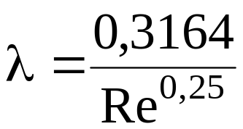
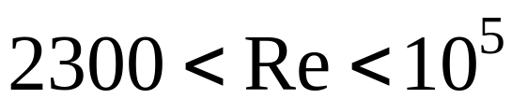
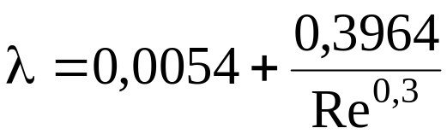



A csősúrlódási tényező meghatározására leggyakrabban használt empirikus összefüggések turbulens áramlás esetén
tartomány
képlet
Blasius-képlet
Hidraulikailag sima csövekre, amikor a határréteg vastagsága lényegesen nagyobb a fizikai érdesség maximumánál, a csősúrlódási tényező csak az áramlásra jellemző Reynolds-szám függvénye.

Slide 34



A hidraulikailag sima és a hidraulikailag érdes cső közötti határ
tartomány
képlet
a határréteg nagyságrendileg azonos vastagságú mint a felületi érdesség
a határréteg kisebb vastagságú mint a felületi érdesség
A csőfal fizikai érdességétől függő kritikus Reynolds-szám felett a csősúrlódási tényező nem függ a Reynolds-számtól! Ilyenkor hidraulikailag érdes csőről beszélnek.

Slide 35

A csősúrlódási tényező változása a Re-szám és a relatív érdesség függvénye!

Slide 36
A Dupuit-féle állandó
A gyakorlatban víz csővezetékben történő áramlásakor előforduló sebesség mérsékelt (nem nagyobb 1 m/s-nál), a csőátmérő többnyire kisebb 100 mm-nél, így a Re-szám többnyire 100000 alatti, azaz az áramlás a hidraulikailag sima cső tartományba esik.
Erre alapozva, durva becslésként, a csősúrlódási tényezőt
0,025
körüli értéknek lehet felvenni.
Ez a Dupuit-féle állandó
Jules Dupuit (1804-1866)

Slide 37



A nyomásveszteség és a csőátmérő kapcsolata
A nyomásveszteség tehát a csőátmérő 5. hatványával fordítottan arányos, felére csökkentve, 32-szer nagyobb nyomásveszteség keletkezik, ugyanazon térfogatáram esetén.
Adott térfogatáram esetén az áramlási sebesség az átmérő függvénye
Ezt behelyettesítve a nyomásveszteség összefüggésébe

Slide 38

A csővezetéki elemeken, berendezéseken keletkező nyomásveszteség számítása
A veszteségi tényező kísérleti úton határozható meg és mindenkor arra a sebességre vonatkozik, mely a csővezeték névleges mértéhez illeszkedik.
Keresztmetszet átmenet (konfúzor, diffúzor) esetén többnyire a nagyobbik sebességre vonatkozik.

Slide 39
Csőívek
d
r
A veszteség forrása a csőívben a folyadékra ható centrifugális erőtér hatására létrejövő kettős szekunder áramlás, mely a folyadék csavarvonalszerű mozgását generálja az áramló közeg belsejében a csőfal mentén, mégpedig a görbületi középpont irányába.

Slide 40
A csőívek veszteség-tényezőjét a görbületi sugár és a csőátmérő hányadosának (r/d) függvényében szokás megadni.
Az r/d viszony csökkentésével és az irányelterelés szögének növelésével a veszteség-tényező nő.
90º-os irányelterelés esetén az r/d viszonyt 10-ről 1-re csökkentve a veszteségtényező 0,11-ről 0,21-re növekszik.
r/d<1 esetén rohamossá válik a növekedés.
A leggyakoribbak az ún. patent ívek (előre gyártott csőívek) , melyeknél az r/d viszony kb. 1,5

Slide 41
Diffúzorok - konfúzorok
Az áramlás irányát tekintve bővülő keresztmetszet-átmenet neve: diffúzor, a szűkülő keresztmetszet-átmenet neve konfúzor
A veszteség forrása: a súrlódás mellet a diffúzorban még a leválás jelensége is növeli a veszteséget.
A leválás: olyan esetekben, amikor a közeg valamely szilárd test felülete mentén fokozatosan növekvő nyomás ellenében egyre csökkenő sebességgel áramlik, a felület mentén lévő részecskék lefékeződése olyan jelentős lehet, hogy a felület mentén visszaáramlás indul meg egy leválási tér jön létre, melyet örvénylő mozgásban lévő közegrészecskék töltenek ki. Ezek az örvények energiájukat az áramlásból nyerik, ezáltal apasztják a közeg munkavégző képességét, energiaveszteséget okoznak.

Slide 42

A leválás kialakulása diffúzorban
Az áramlás irányában a határréteg egyre vastagabb, mivel a keresztmetszet növekedése miatt a sebesség csökken és a nyomás nő.
A kúpszög értéke a tapasztalat szerint ne legyen nagyobb 8-12 foknál!

Slide 43



A diffúzor-hatásfok és a diffúzor veszteség-tényezője
A diffúzorban bekövetkező nyomásváltozás és az ideális Bernoulli-egyenlet szerinti nyomásváltozás hányadosa!

Slide 44
Elzáró és szabályozó szerelvények

Slide 45





Szelepek
öntvényház
szelepház
szeleptányér
szeleporsó
kézi kerék
hollandi anya
szelepszár tömítés

Slide 46
Szelepek előnyei hátrányai
Előnyös tulajdonságok:
biztos zárás,
kúpos "szeleptányér" alkalmazása esetén jó szabályozás, fokozatos zárás lehetősége.
Hátrányos tulajdonságok:
nagy méret és súly (öntvény),
jelentős áramlási ellenállás a többszörös sebességváltozás (irány és nagyság!) miatt,
nagy csőátmérőkhöz nem gyártható.

Slide 47

Tolózárak
öntvényház
záró fedél
mozgató orsó
kézi kerék
tömítés leszorító
orsóvég
ék kialakítású záró elem
tömítő felület

Slide 48
Tolózárak
Előnyös tulajdonságok:
kis helyfoglalás,
kis áramlási ellenállás teljesen nyitott állásban,
nagy csőátmérőkhöz is gyártható,
fokozatos zárás lehetősége.
Hátrányos tulajdonságok:
teljes zárás esetén szivárgás lehetséges,
viszonylag nagy súly (öntvény).
öntvényház
záró fedél
mozgató orsó
kézi kerék
tömítés leszorító
orsóvég
ék kialakítású záró elem
tömítő felület

Slide 49

Csapok
Előnyös tulajdonságok:
kis helyfoglalás,
kis áramlási ellenállás teljesen nyitott állásban,
nagy csőátmérőkhöz is gyártható.
Hátrányos tulajdonságok:
tömítés szempontjából igényes,
szabályozásra általában nem alkalmas.
A záró elem (más kialakítású házban!) lehet gömb alakú is

Slide 50


A csővezetéki jelleggörbe
A teljes csővezeték nyomásvesztesége
Több, különböző átmérőjű szakaszból álló csővezeték esetén
A szögletes zárójelben szereplő kifejezés egy adott csővezetékre vonatkozóan állandó, tekinthető úgy mint a csővezeték álladója.
Csak akkor igaz, ha a csősúrlódási tényezők és a veszteségtényezők állandóak!

Slide 51

A csővezetéki jelleggörbe
A csővezeték jelleggörbéje tehát egy origóból kiinduló másodfokú parabola, mely a térfogatáram függvényében a keletkező nyomásveszteséget (energiaveszteséget!) mutatja.
Csak akkor igaz, ha a csősúrlódási tényezők és a veszteségtényezők állandó érétkűek!

Slide 52

A csővezetéken történő szállítás energiaszükséglete
A fajlagos energiaigény két részből tevődik össze:
A veszteségek fedezéséhez szükséges energia (térfogategységre eső hányada a térfogatáram négyzetével arányos),
Az ideális Bernoulli-egyenletből számítható energiaigény (térfogategységre eső hányada a térfogatáramtól független).
Az ún. kilépési veszteség elhanyagolásával!

Slide 53

A szállítómagasság és a veszteségmagasság
A gyakorlatban az energiaszükséglet összefüggésének ρ.g -vel osztott formája használatos
Statikus szállítómagasság
Szállítómagasság, ami a szállított folyadék súlyegységére eső energia szükséglet
Veszteségmagasság, ami a szállított folyadék súlyegységére eső energia veszteség

Slide 54

A csővezetéken történő szállítás teljesítményszükséglete
A súlyegységre eső szállítási energiaszükséglet és az időegység alatt szállított folyadék súlyának szorzata

Slide 55

A csővezetéken történő szállítás költsége
Éves költség
Üzemórák száma pl. évente
Villamosenergia egységköltség (Ft/kWh)

Slide 56
Az optimális csőátmérő
K (Ft)
A beruházási költség a csőátmérő növelésével progresszíven nő
Az üzemeltetési költség, a nyomásveszteséggel arányos és így a csőátmérő növelésével csökken
d
d_{optimum}

Slide 57
Az optimális csőátmérő
K (Ft)
A beruházási költség a csőátmérő növelésével progresszíven nő
Az üzemeltetési költség, a nyomásveszteséggel arányos és így a csőátmérő növelésével csökken
Az optimális csőátmérő számítással nem határozható meg, mivel a beruházási költségek túlzottan sok tényezőtől függenek!
d
d_{optimum}

Slide 58
A csővezetéken történő szállítás esetén ajánlott sebességek
Folyadékok esetében: c < 3 m/s.
Igen nagy átmérők esetén max. 4-5 m/s
Gázok esetében: c < 20 m/s.
Az ajánlások figyelembevételével meghatározott csőátmérők – az esetek többségében – nem lesznek túlzottan nagyok és a keletkező nyomásveszteség is mérsékelt marad!
Az aránytalanuk kicsire adódó átmérő nyugodtan növelhető az ésszerűség határain belül!

Slide 59
Ellenőrző kérdések (1)
Mivel foglalkozik a hidraulika?
Miért alkalmaznak a valóságos közegek tanulmányozására a legtöbb esetben kísérleti módszereket?
Milyen feltételeket kell teljesíteni egy áramlástani modellkísérlet elvégzésékor?
Mit értünk áramlástani hasonlóság alatt?
Hogyan biztosítható a két áramlás áramlástani hasonlósága?
Milyen áramlástani szempontól fontosabb hasonlósági kritériumokat ismer? Melyiket hogyan kell meghatározni?
Mi a Reynolds-szám és hogyan kell kiszámítani?
Mi a Froude-szám és hogyan kell kiszámítani?
Mit kell nyomásveszteség alatt érteni?

Slide 60
Ellenőrző kérdések (2)
Írja fel a valóságos közegek egyenes csövekben lezajló áramlása során keletkező nyomásveszteség kiszámítására szolgáló összefüggést?
Mi a csősúrlódási tényező? Mitől függ az értéke?
Mit kell hidraulikailag sima cső alatt érteni?
Igaz-e az, hogy ugyanaz a csővezeték hidraulikai szempontból érdesnek vagy simának is tekinthető? Mit értünk áramlástani hasonlóság alatt?
Milyen legfontosabb tulajdonságai vannak a lamináris áramlásnak?
Milyen legfontosabb tulajdonságai vannak a turbulens áramlásnak?
Rajzolja fel egy csővezeték valamely keresztmetszetében a sebességeloszlást lamináris áramlás esetére! Fűzzön magyarázatot a vázlathoz!

Slide 61
Ellenőrző kérdések (3)
Rajzolja fel egy csővezeték valamely keresztmetszetében a sebességeloszlást turbulens áramlás esetére! Fűzzön magyarázatot a vázlathoz!
Milyen általános felépítésű összefüggés szerint számítható a különböző csővezetéki elemek nyomásvesztesége?
Hogyan igazolható, hogy a csővezetéken keletkező nyomásveszteség a térfogatáram négyzetével arányos?
Mi a forrása a nyomásveszteségnek egy csővezetéki elem esetében?
Miért lényegesen kisebb egy gömbcsap esetén a nyomásveszteség, mint egy szelep esetében?
Hogyan változik a beruházási és az üzemeltetési költség a csővezeték átmérője függvényében?
Mi a szállítómagasság és mi a veszteségmagasság?

Slide 62
Ellenőrző kérdések (4)
Hogyan állapítható meg mérési eredmények alapján a valóságos közeg áramlásának iránya egy zárt csővezeték esetében?
Miért nem lehet ideális közeg esetében semmiféle számítási módszerrel sem megállapítani az áramlás irányát?
Mit értenek diffúzorhatásfok alatt és hogyan függ össze a diffúzor veszteségtényezőjével?
Mit értünk leválás alatt valóságos közegek áramlása esetén?
Milyen esetben következhet be valóságos közegek áramlása esetén leválás?
Hogyan kerülhető el a leválás kialakulása valóságos közegek diffúzorban történő áramlása során?

